Slide 1


La refonte de la documentation Calames en ligne
Description
En vous présentant ce nouveau portail, puis en répondant à vos questions, ce J.e-cours a pour but de vous aider à vous repérer dans la documentation pour résoudre les problèmes les plus courants comme plus complexes.
Public
Personnels chargés du signalement dans Calames
Correspondants Calames
Intervenants
Etienne Naddeo
La formation débutera à 11h, merci de votre patience…
Attention : La session sera enregistrée afin d'être diffusée sur notre plateforme d'autoformation http://moodle.abes.fr.
En rejoignant cette session, vous consentez à ces enregistrements.

Slide 2
plan
Introduction et tour d’horizon du nouveau portail
Réorganisation et création de contenus
Liens entre les contenus et enrichissements à venir

Slide 3
Introduction et tour d’horizon du nouveau portail

Slide 4
Introduction : objectifs du projet
Compléter la documentation existante en se basant sur les demandes d’assistance les plus fréquentes des établissements du réseau, ainsi que sur les angles morts (procédures manquantes ou évolutions récentes de l’application)
Clarifier les accès à la documentation Calames en ligne : structurer les manuels de documentation de manière plus claire, rédiger des mémos centralisant l’information sur certaines questions. Permettre plus de liens et de rebonds d’un manuel ou d’un contenu à l’autre et des accès par thématique dans les pages du portail dédiées et non plus par type de plateforme (manuel de documentation, Moodle ou autres)
Uniformiser avec les portails déjà existants pour les autres applications de l’Abes (GM pour le Sudoc et thèses) en créant notamment des accès par rôle (correspondant, catalogueur et informaticien)

Slide 5
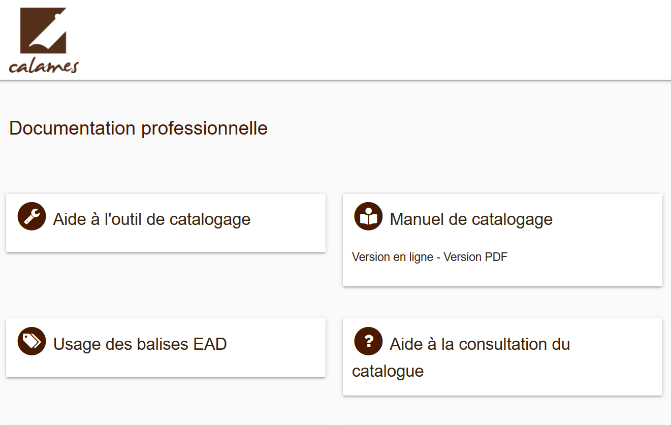
La page existante avant le projet
Capture d’écran au 02/03/2021

Slide 6
Le portail actuel – Calames pro
Page d’accueil : la documentation professionnelle de base pour les collègues du réseau
  Les fonctionnalités de base de l’interface de catalogage
  Les connaissances et références de base pour le catalogage EAD dans Calames
  Les référentiels et identifiants utilisés dans Calames
  Les manipulations en EAD et les modifications d’arborescence EAD dans Calames
  Les principales étapes d’une publication dans Calames
  Le réseau et l’assistance

Slide 7
Le portail actuel – Calames public
Page Calames public : la documentation pour les usagers du catalogue
  La recherche et ses résultats
  La réservation d’un document signalé au catalogue (très demandé !)
    Exemple : le mémo Consulter un document
  Les données Calames sur d’autres plateformes et sites
Le manuel d’aide au catalogue en ligne a été très peu modifié et le sera ultérieurement : quelles améliorations pensez-vous utiles pour ce manuel ?

Slide 8
Le portail actuel – pages profils
Pages profils : à l’image des réalisations pour les autres applications de l’Abes. Informations les plus adaptées aux missions/tâches de ces professionnels
  Pour les correspondants : plus axé rôle au sein du réseau, administration de l’outil et des données
  Création d’un manuel dédié aux missions et aux usages du correspondant Calames, à partir de ce qui est défini dans la fiche fonction de correspondant Calames
  Pour les catalogueurs : plus orienté catalogage EAD mais aussi autorités, référentiels et normes
  Pour les informaticiens : plus orienté gestion technique et récupération des données (à la fois réutilisation juridique et technique)

Slide 9
Accès thématiques au sein des pages
Chaque thématique correspond à un besoin souvent remonté par le réseau
Ordre logique des liens dans chaque thématique
Les liens mènent vers différents contenus, peu importe le contenu et sa localisation sur le web (manuel de documentation, Moodle, mémo, documents normatifs extérieurs à l’Abes, pages ou documents en ligne sur abes.fr,…)
Exemple : bloc Se former et former ses collègues, profil correspondant

Slide 10
Réorganisation et création de contenus

Slide 11
Réorganisation de contenus existants
Les accès plus fins par lien depuis les pages du portail vers la documentation Calames ont engendré le besoin de clarifier la structure en chapitres et sous-chapitres des manuels de documentation.
Exemple, pour le manuel outil : bloc « Publier » sur la page Calames pro
Manuel outil Calames : beaucoup de contenus existants réorganisés ou enrichis
  Les fonctionnalités des menus contextuels
  Publier un fichier : chapitre faisant l’objet de nombreuses demandes d’assistance de la part du réseau -> remise en ordre nécessaire pour mieux séparer les différentes étapes du processus.
  Dépublier un fichier : même chose que pour publier
  Organiser les fichiers : travail graphique sur les captures d’écran et les schémas pour mieux illustrer les textes explicatifs
  Lier aux autorités Sudoc via IdRef : mise à jour pour les recherches par PPN et de congrès sur les autorités

Slide 12
Réorganisation de contenus existants 2
Contenus basculés vers le nouveau manuel correspondant :
  Installer Calames
  Comprendre et exploiter les exports
  Utiliser le service de dépôt d’images et de fichiers pdf avec Calames Plus
  Piloter ses chantiers qualité

Slide 13
Création de nouveaux contenus
Manuel outil Calames :
  Les identifiants
  Visio_controle

Slide 14
Création de nouveaux contenus 2
Le manuel correspondant
Ce manuel est constitué à la fois de contenus existants regroupés et de nouveaux contenus.
Les contenus créés à cette occasion :
  Déterminer le RCR Calames
  Gérer les comptes de connexion à Calames
  Gérer son arborescence
  Maîtriser l’affichage public

Slide 15
Création de nouveaux contenus 3
Le manuel du GT Calames
Pour plus d’information du réseau sur les travaux et les décisions du GT Calames, le manuel du GT a été créé et comprend :
  La liste des membres du GT mise à jour
  Les comptes rendus des réunions du GT depuis 2020

Slide 16
Création de nouveaux contenus 4
Les mémos
Calames Public
  Consulter un document
Profil correspondant
  Bien nommer ses fichiers EAD
Profil catalogueur
  <eadheader> et les 8 éléments obligatoires

Slide 17
Liens entre les contenus et enrichissements à venir

Slide 18
Des contenus sur d’autres sites Abes
Documents de cadrage sur abes.fr
  Fiche fonction correspondant, charte du GT Calames, document cadrant les AAP rétros, normes ISO utilisées dans Calames
Services accessibles sur abes.fr
  Accès aux interfaces personnalisées des établissements qui en possèdent
  Inscription pour les formations Calames
Plateforme d’autoformation Moodle
  Anciens j.e-cours sur l’interface publique, l’histoire du réseau, l’interface de catalogage,…
Les J.e-cours à venir complèteront ceux déjà existants

Slide 19
Des contenus au-delà de Calames
Site EAD en bibliothèque
  guide des Bonnes Pratiques EAD en bibliothèque définies par le GT national EAD(B)
  formations EAD
Site web CCFr
  accès au CCFr
  accès au répertoire national des fonds
Sites hébergeant des normes diverses
  BnF pour DéMArch
  ICA pour ISAD(G)
  LoC pour la DTD EAD 2

Slide 20
Plus de liens entre les contenus
Liens entre les manuels lorsque sujets similaires ou ouvrant sur d’autres
  Fonction Recherche dans les manuels : permet aussi de visualiser les pages d’autres manuels liées pour une recherche donnée
  Exemple : pour une recherche « export » dans le manuel outil, les pages liées du manuel correspondant sont également visibles en résultats
Liens des mémos vers les manuels pour approfondir un sujet

Slide 21
Des accès multiples
En plus des accès depuis les pages du portail de la documentation Calames, des accès sont possibles depuis :
  L’interface publique de Calames vers l’aide en ligne du catalogue
    Quelles améliorations seraient utiles selon vous ?
  L’interface de catalogage vers :
    Le manuel outil
    Le manuel du correspondant
    Le portail de la documentation
    Le manuel de catalogage Calames
  Le site abes.fr vers :
    Les différents manuels (prochainement le manuel correspondant)

Slide 22
Attention : changements d’url
Si vous êtes habitué à vous rendre directement sur une page qui vous intéresse :
La réorganisation du serveur, puis la republication des manuels de documentation a provoqué un changement d’url de toutes les pages des manuels
Notez bien les nouvelles url qui commencent toutes par http://documentation.abes.fr/aidecalames/
Les redirections ne fonctionneront plus prochainement !

Slide 23
Des enrichissements réguliers
A venir, dans la documentation Calames…
  Le plan projeté du manuel correspondant sera publié au fur et à mesure (18 chapitres prévus à terme)
  Des contenus centrés sur certains problèmes et leur résolution, notamment les problèmes de publication et dépublication
  Un glossaire des termes techniques
+ deux chantiers d’ampleur à mener
  La mise à jour de la documentation au fur et à mesure des développements informatiques dans Calames
  La publication d’une nouvelle version du Guide des Bonnes Pratiques EAD par le GT EAD(B) qui provoquera des changements dans le manuel de catalogage Calames
Ces nouveaux contenus seront mis en ligne progressivement courant 2022 et début 2023

Slide 24
Récapitulatif
Le portail de la documentation Calames permet de mieux accéder à l’information dont vous avez besoin
Beaucoup de contenus ont été repensés et des manuels créés pour plus de clarté (chapitres réorganisés, captures d’écran, étapes de procédures, schémas,…)
Des enrichissements sont à venir d’ici à début 2023

Slide 25
Des questions ?

